Slide 1
Football Data Warehouse
Progetto di Data Engineering
Python • PostgreSQL • Pandas • SQLAlchemy • Power BI

Slide 2
Obiettivo del Progetto
Pipeline ETL per acquisire, trasformare e analizzare dati calcistici tramite Data Warehouse e Power BI.

Slide 3
Solution Architecture
Football Data API -> Extract -> Transform -> Load -> PostgreSQL -> Power BI

Slide 4
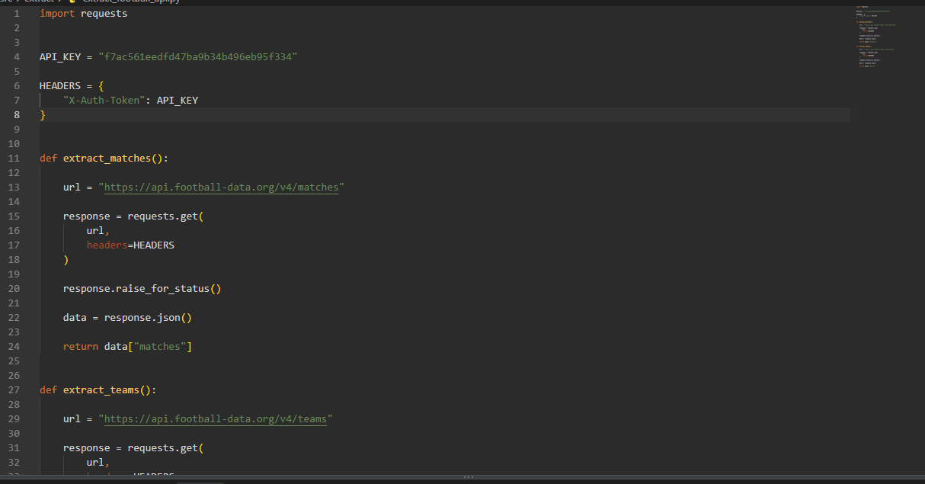
Extract Layer
Requests e REST API per acquisire dati JSON da Football Data API.

Slide 5
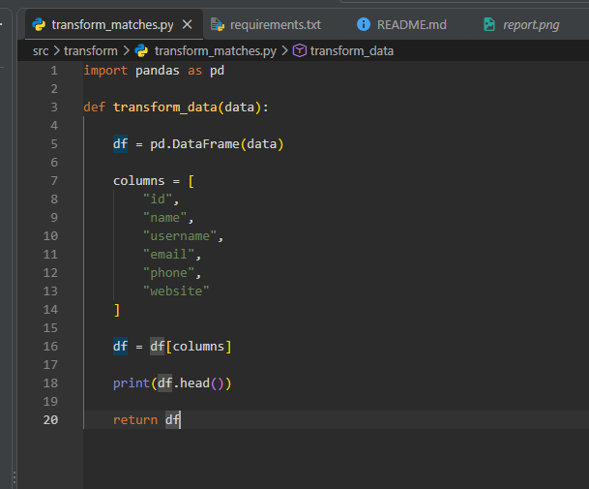
Transform Layer
Utilizzo di Pandas per DataFrame, selezione colonne e preparazione dati.

Slide 6
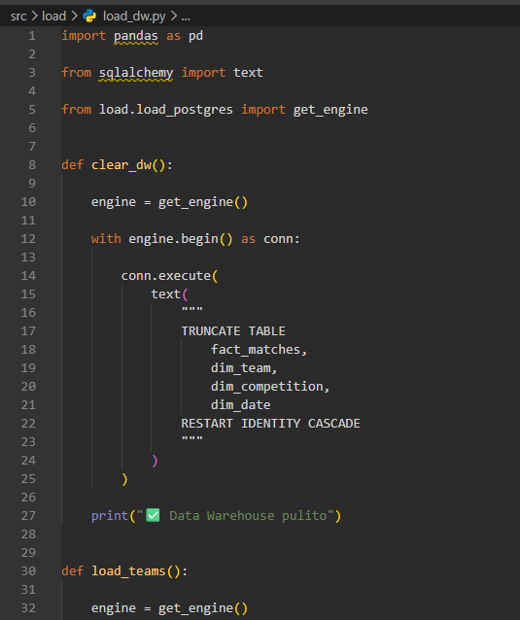
Load Layer
Utilizzo di SQLAlchemy e PostgreSQL per il caricamento nel Data Warehouse.

Slide 7
Data Warehouse Design
Star Schema composto da fact_matches, dim_team, dim_competition, dim_date.

Slide 8
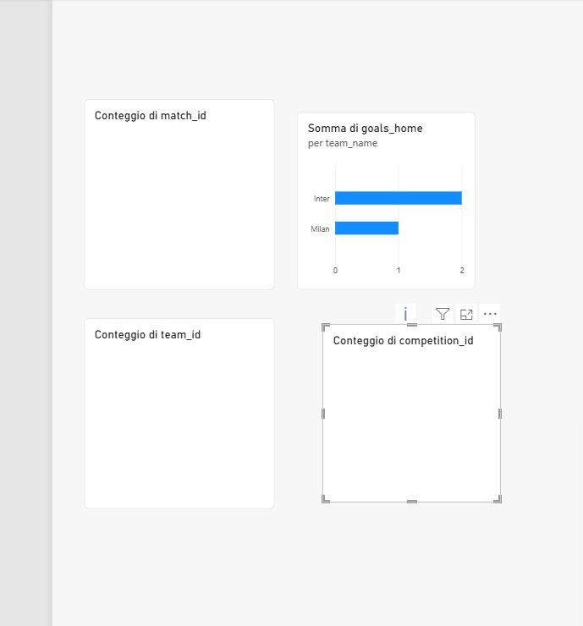
Analytics & Reporting
Query SQL con JOIN/GROUP BY e dashboard Power BI per KPI e statistiche.

